Slide 1
Анализ обратной связи в персональной образовательной среде
Научный руководитель: А.А. Даничев Выпускник: И.С. Богачев

Slide 2
Цель: анализ отзывов студентов о качестве преподавания дисциплин на основе данных обратной связи студентов.
Задачи:
анализ данных студентов
переход к методам порядковых шкал
составление рейтинга дисциплин на основе выделенных групп ранжирований с высокой согласованностью
моделирование ответов студентов для оценки погрешности алгоритма восстановления данных
моделирование и проверка гипотезы о способе оценивания дисциплин студентом
2

Slide 3
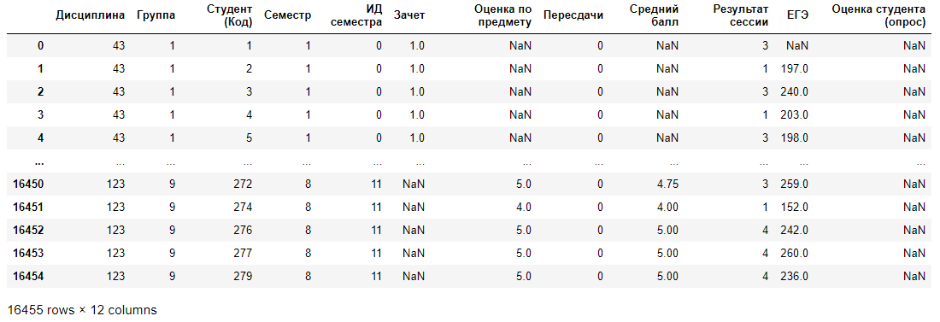
В качестве выборки взяты данные 9 бакалаврских групп, с общими направлениями и изучаемыми предметами, за полный цикл обучения (8 семестров)
3

Slide 4
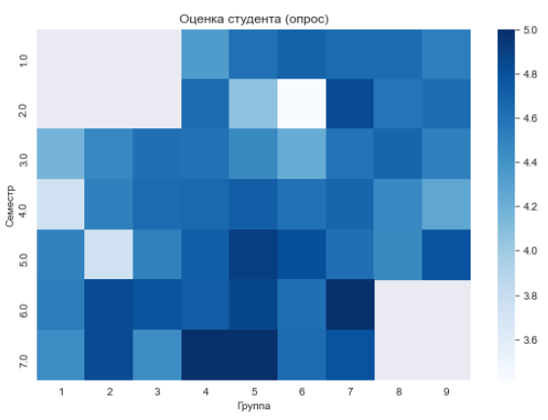
Анализ исходных данных
разбиения студентов по группам, семестрам;
анализ и визуализация данных;
изучение зависимостей между ключевыми характеристиками на различных выделенных группах студентов;
оценка исходного количества данных.
Тепловая карта результатов анкетирования
4

Slide 5
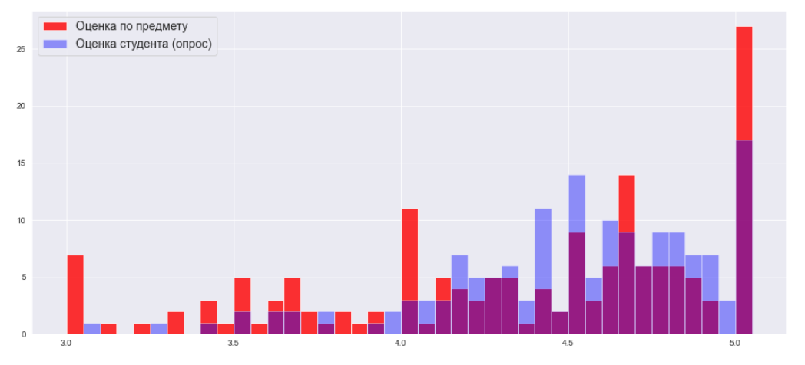
Гистограмма сравнения оценок по предмету и оценок студента в опросе
5

Slide 6
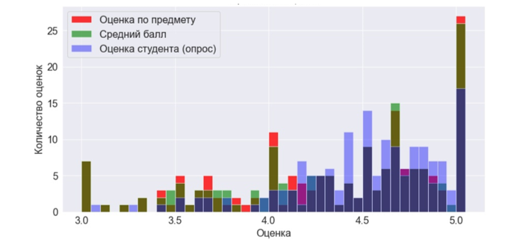
Частотная гистрограмма основных показателей
6

Slide 7
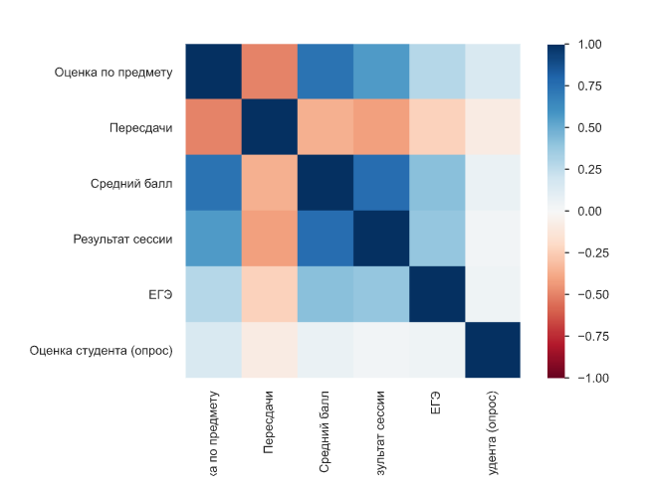
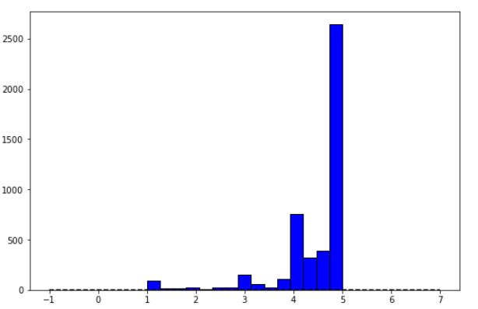
Критерий Спирмена
Распределение оценок
7

Slide 8
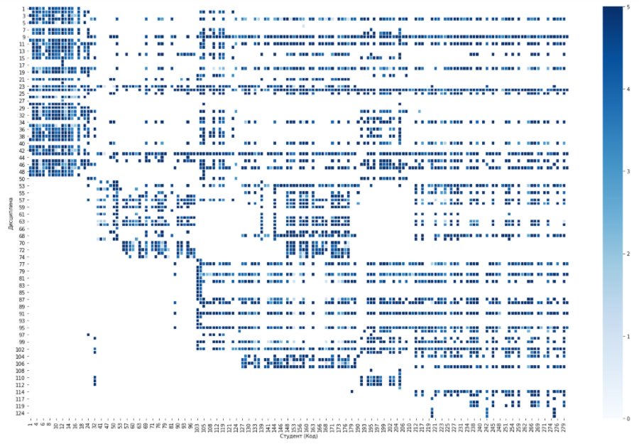
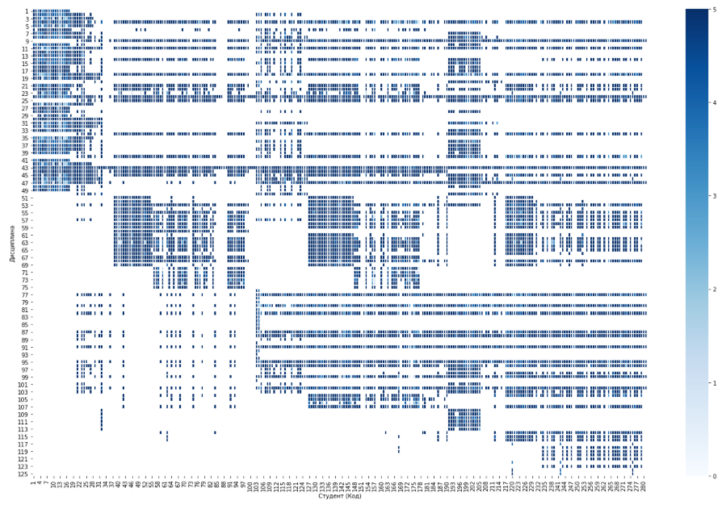
Сравнение имеющегося и допустимого количества оценок в опросе
Результаты анкетирования представлены лишь на 28% от допустимо возможного количества оценок
Затрудняется их качественная оценка
8

Slide 9
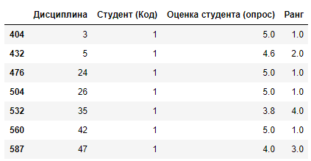
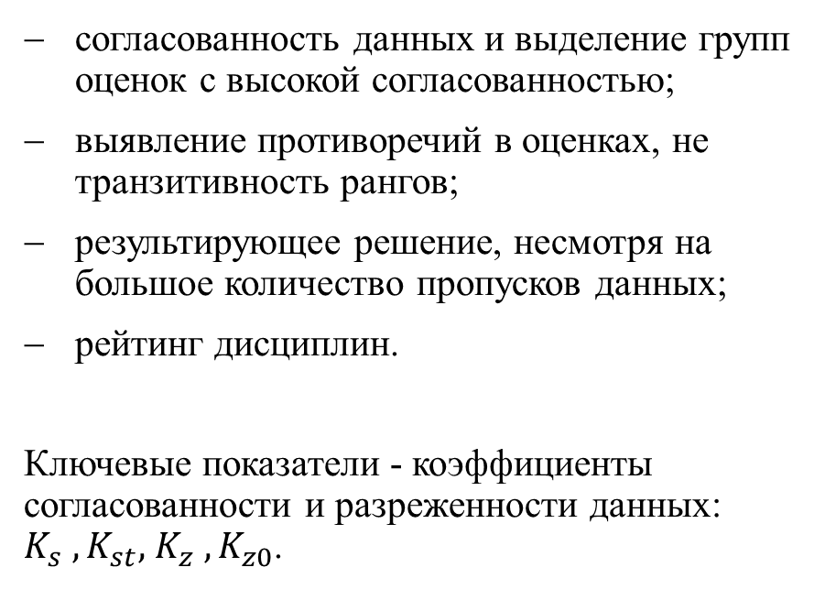
Метод порядковых шкал
согласованность данных и выделение групп оценок с высокой согласованностью;
выявление противоречий в оценках, не транзитивность рангов;
результирующее решение, несмотря на большое количество пропусков данных;
рейтинг дисциплин.
Ключевые показатели - коэффициенты согласованности и разреженности данных: $K_{s} ,K_{st},$ $K_{z} ,K_{z0}$.
9

Slide 10
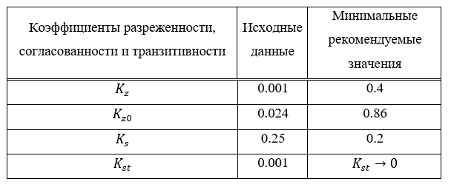
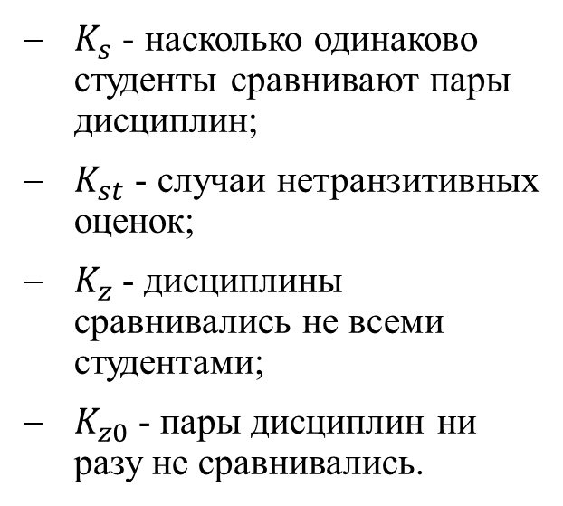
Согласованность и разреженность исходных данных
$K_{s}$ - насколько одинаково студенты сравнивают пары дисциплин;
$K_{st}$ - случаи нетранзитивных оценок;
$K_{z}$- дисциплины сравнивались не всеми студентами;
$K_{z0}$- пары дисциплин ни разу не сравнивались.
10

Slide 11
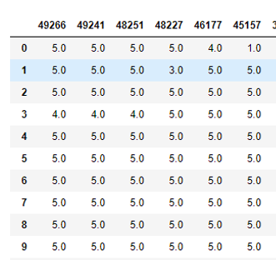
Ранжирования с высокой согласованностью
выделение наиболее схожих между собой групп ранжирований;
поиск «ядра» — наиболее совпадающей группы ранжирований;
ключевая характеристика - показатель измерения близости двух ранжирований T;
Выделенная группа данных
11

Slide 12
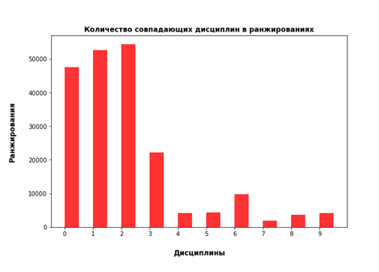
Исследование характеристик ранжирований
Для коррекции выходных значений показателя близости T был проведен анализ полученных ранжирований.
распределение показателя Т;
количество общих и различных дисциплин ранжирований;
количество общих рангов;
количество пропусков.
12

Slide 13
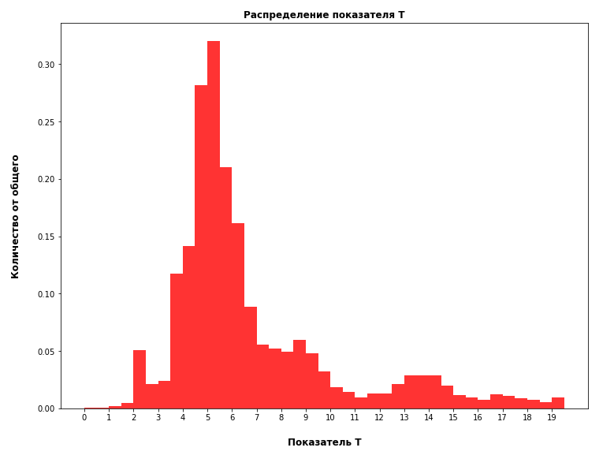
Распределение показателя Т
мода распределения полученных значений показателя относительно низка (Т = 5);
среднее значение дисциплин в ранжированиях равняется ~10;
ранги в ранжированиях распределены слабо;
Итог - необходимо усилить критерии отбора ранжирований в «ядерную» группу;
13

Slide 14
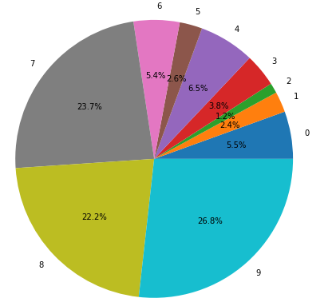
Распределение количества совпадающих дисциплин между ранжированиями
в 75% случаев ранжирования имеют между собой от 0 до 2 общих дисциплин;
лишь 5,5% ранжирований приходятся на студентов из общих групп, с единым множеством изучаемых дисциплин.
14

Slide 15
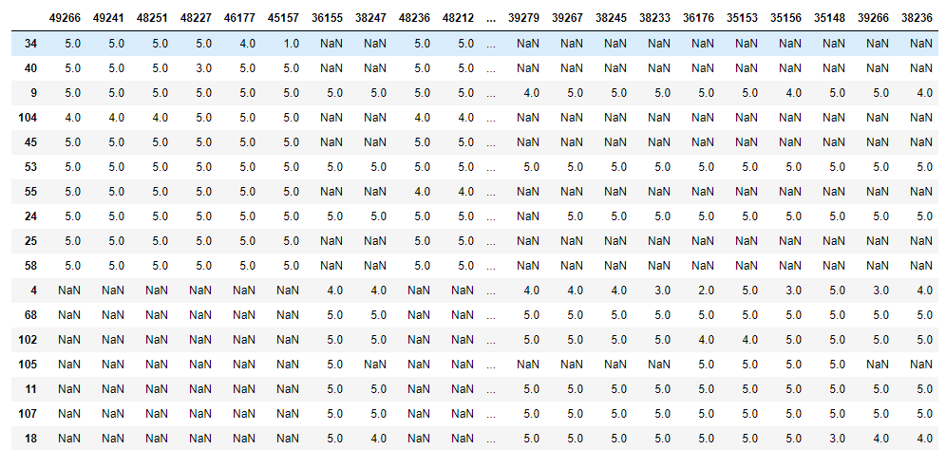
«Ядерная» группа данных
Ключи ранжирований
Номера дисциплины
15

Slide 16
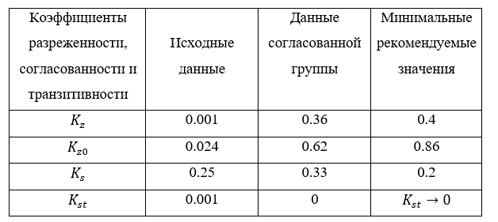
Согласованность и разреженность «ядерной» группы
16

Slide 17
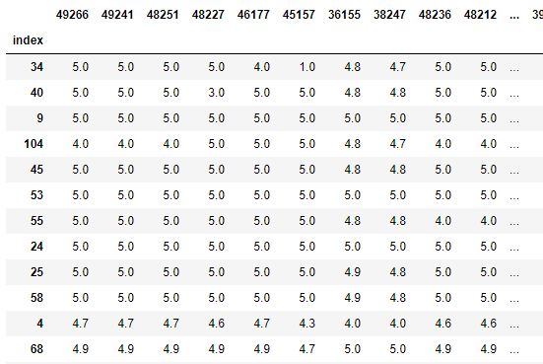
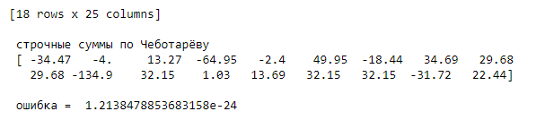
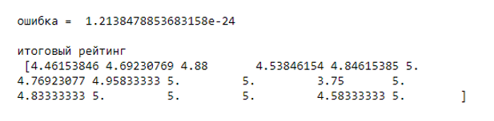
Восстановление пропусков данных
«Ядерная» группа с пополненными данными
17

Slide 18
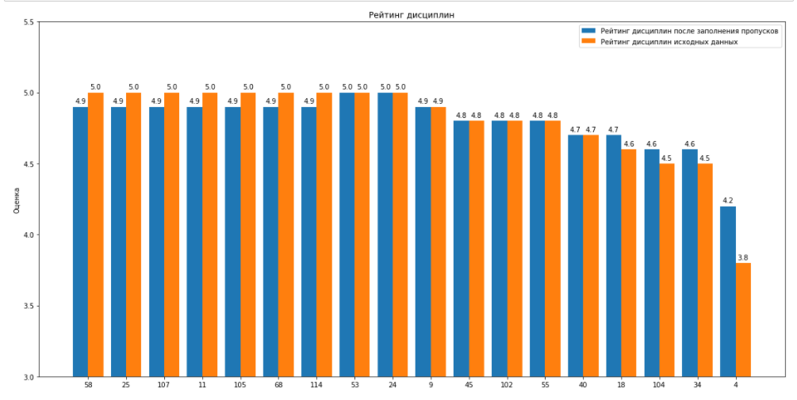
Сравнение рейтинга дисциплин до и после заполнения пропусков
Большое количество дисциплин изменили, как и полученный балл оценки, так и позицию, занимаемую в итоговом рейтинге.
18

Slide 19
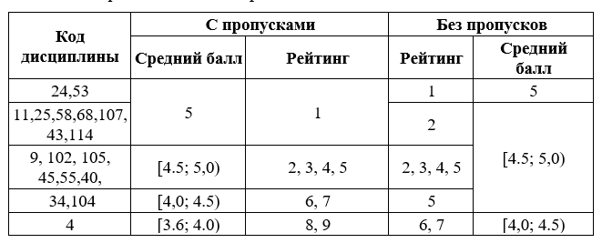
Сравнение значений рейтинга дисциплин
дисциплина № 4 увеличила средний бал и перешла из категории «плохих» дисциплин в категорию приемлемых с оценкой больше 4;
у 7 дисциплин, несмотря на только отличные баллы, рейтинг был понижен.
19

Slide 20
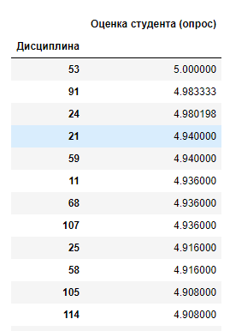
Итоговый рейтинг дисциплин
Алгоритм дополнения начальных данных:
«Восстановленные» оценки дополняются к массиву исходных данных;
Повторяем алгоритм выделения групп ранжирований;
Шаги 1-2 повторяются, пока выполняется одной из следующих условий:
не выявлена «ядерная» группа;
отсутствие пропусков в полученной согласованной группе, и, как следствие, пополнения данных не происходит.
20

Slide 21
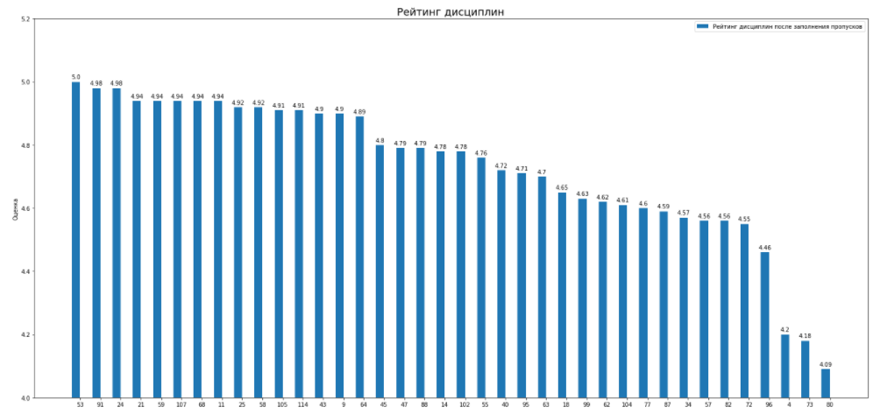
Рейтинг дисциплин
Средняя оценка
Номер дисциплины
21

Slide 22
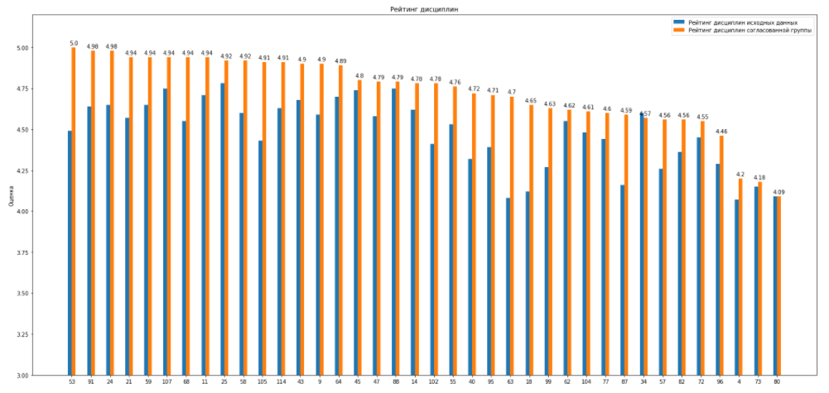
Сравнение оценок рейтингов
увеличение значения оценки - в среднем на ~0.25 балла;
дисциплины (№4, 73, 80), находившиеся в нижней части исходного рейтинга, не изменили свои оценки при восстановлении данных;
дисциплины №34, 38, 63, которые значительно увеличили свой итоговой балл.
22

Slide 23
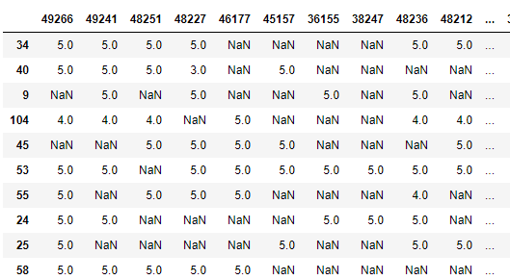
Сравнение корректности восстановления данных методом строчных сумм и методом k-ближайших соседей
добавляем пропуски в исходные данные;
23

Slide 24
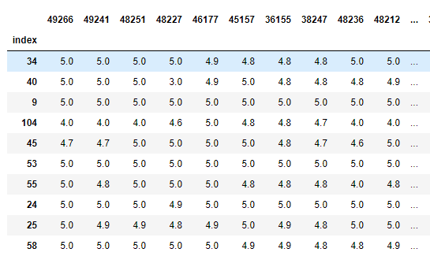
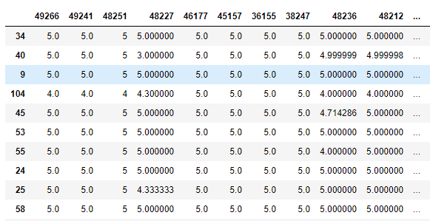
Восстановление пропусков методом K-ближайших соседей и обобщенным методом строчных сумм
Метод k-NN
Обобщенный метод строчных сумм
24

Slide 25
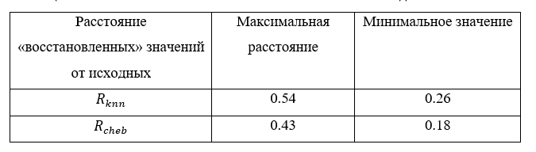

Расстояние «восстановленных» значений от исходных
$$R_{k}=\frac{1}{n} \sum_{i=1}^{n}{{\left(x_{i}^{k}−x_{i}^{0}\right)}^{2}}$$
Применяемый в ходе исследования обобщенный метод строчных сумм показал более точные результаты, нежели метод k-ближайших соседей.
25

Slide 26
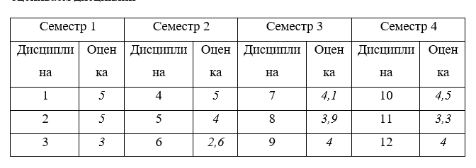
Гипотеза о независимости оценок от текущего семестра
Cтуденты выставляют оценки объективно, т.е. сравнивая дисциплину с неким идеальным случаем преподавания.
Cтуденты сравнивают дисциплины одного семестра друг с другом (студенты чаще завышают оценки в опросе, оценки «5» и «4» преобладают).
26
Пример оценивания дисциплин

Slide 27
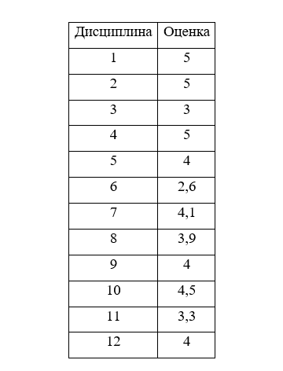
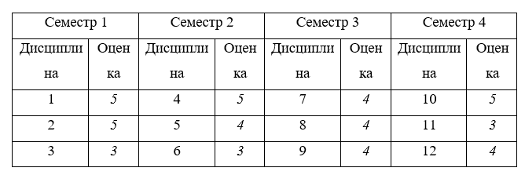
Пример таблицы, иллюстрирующей гипотезу о сравнении дисциплин в одном семестре
27

Slide 28
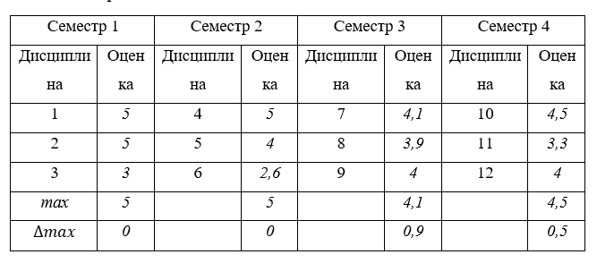
Пример таблицы, иллюстрирующей гипотезу о сравнении дисциплин в одном семестре
28

Slide 29
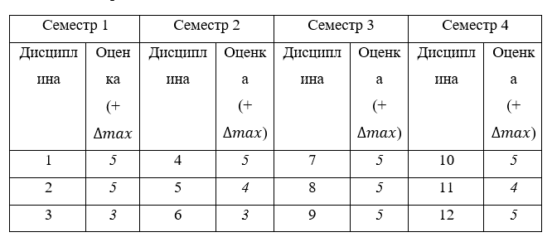
Пример таблицы, иллюстрирующей гипотезу о сравнении дисциплин в одном семестре
Оценки, иллюстрирующие II гипотезу, выше баллов по аналогичным семестрам и дисциплинам, чем в I гипотезе;
29

Slide 30
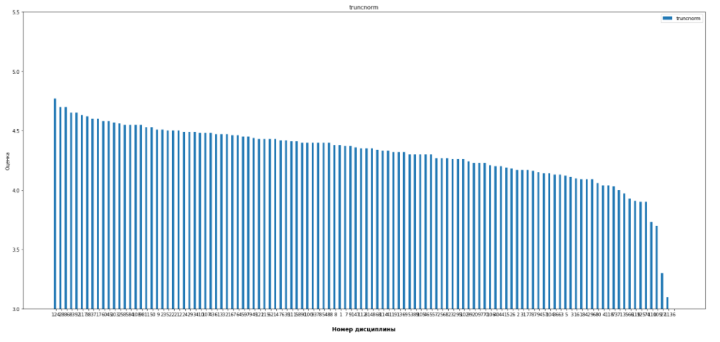
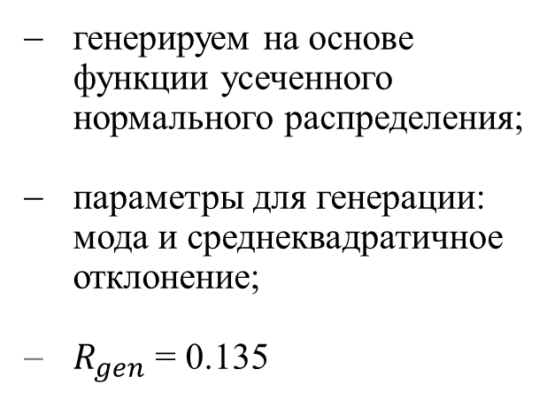
Генерирование оценок студента
генерируем на основе функции усеченного нормального распределения;
параметры для генерации: мода и среднеквадратичное отклонение;
$R_{gen}$ = 0.135
30

Slide 31
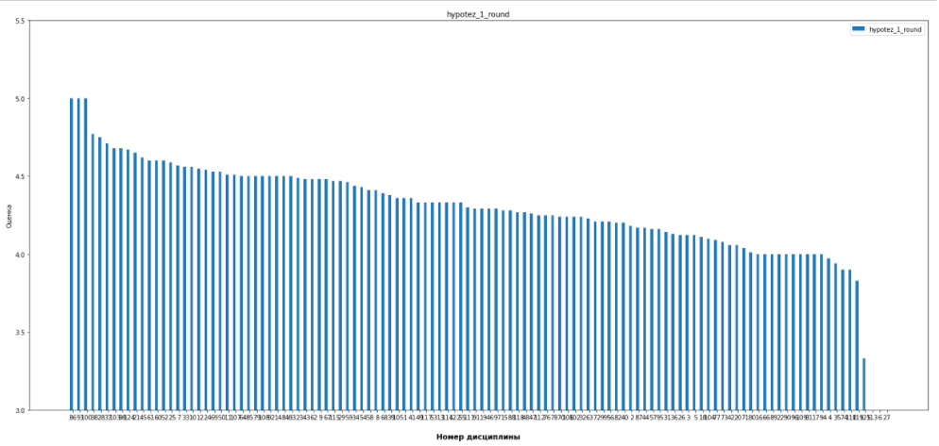
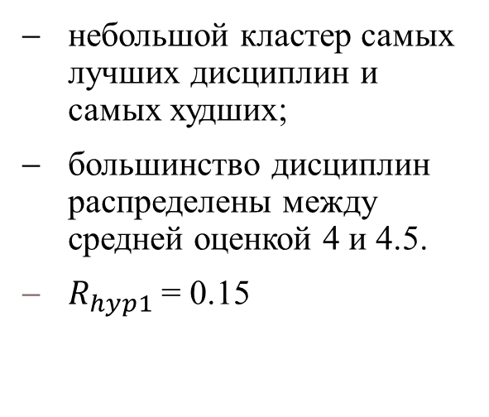
Рейтинг дисциплин (1-ая гипотеза)
небольшой кластер самых лучших дисциплин и самых худших;
большинство дисциплин распределены между средней оценкой 4 и 4.5.
$R_{hyp1}$ = 0.15
31

Slide 32
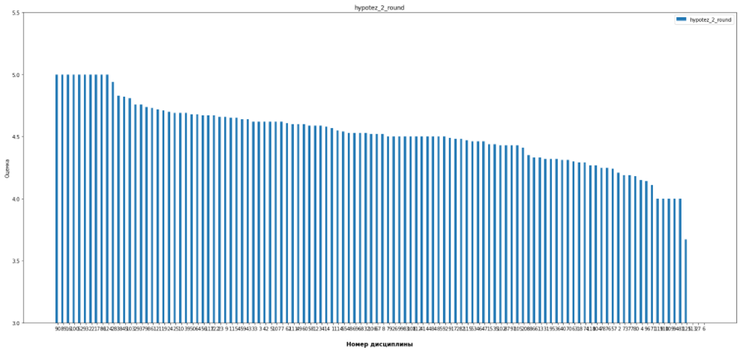
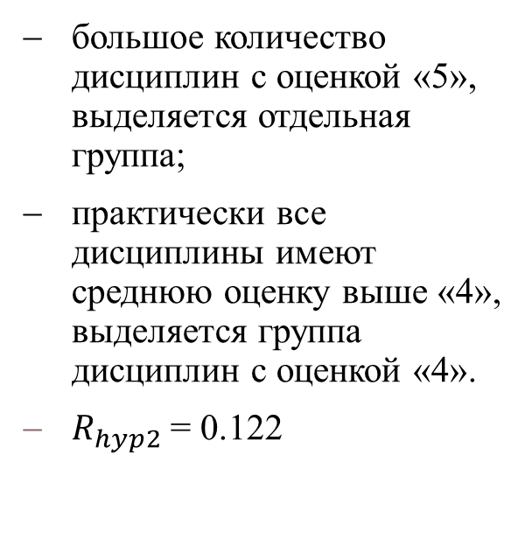
Рейтинг дисциплин (2-ая гипотеза)
большое количество дисциплин с оценкой «5», выделяется отдельная группа;
практически все дисциплины имеют среднюю оценку выше «4», выделяется группа дисциплин с оценкой «4».
$R_{hyp2}$ = 0.122
32

Slide 33
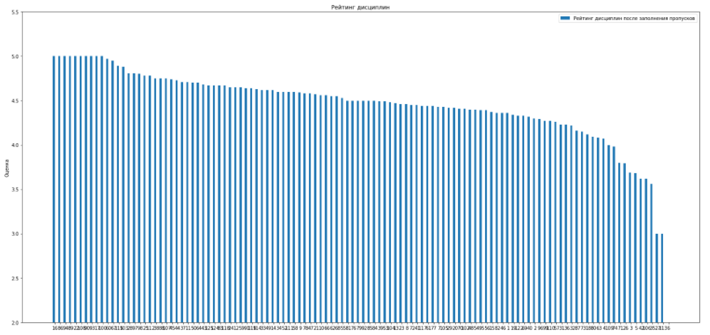
Рейтинг первоначальных данных
так же, как и во 2-ой гипотезе, присутствует большое количество высоких оценок;
около 10% всех дисциплин имеют оценку «5»;
существенная группа дисциплин с оценкой «4» и ниже.
33

Slide 34
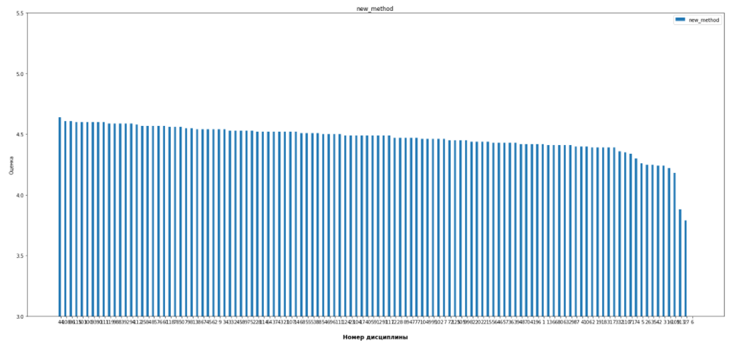
Метод наименьших квадратов
переопределенные оценки по методу наименьших квадратов свелись к среднему значению выставляемых баллов студентами;
это свидетельствует о несогласованности исходных данных и некорректности итогового рейтинга, составленного на их основе.
34

Slide 35


Апробация результатов
Апробация результатов теоретических исследований:
международная конференция молодых ученых «Проспект Свободный – 2021»
всероссийская научно-техническая конференция с международным участием “Компьютерные и информационные технологии в науке, инженерии и управлении” «КомТех-2021»

Slide 36
Результаты
проанализированы полученные данные студентов;
доказана неэффективность оценок дисциплин на основе исходного рейтинга
разработан алгоритм составление релевантного рейтинга на основе порядковых шкал;
доказана эффективность используемого метода восстановления данных для групп ранжирований;
смоделированы и проверены гипотезы о способе оценивания дисциплин студентом;
апробированы полученные результаты.
35

